Slide 1
Application
Space invaders

Slide 2
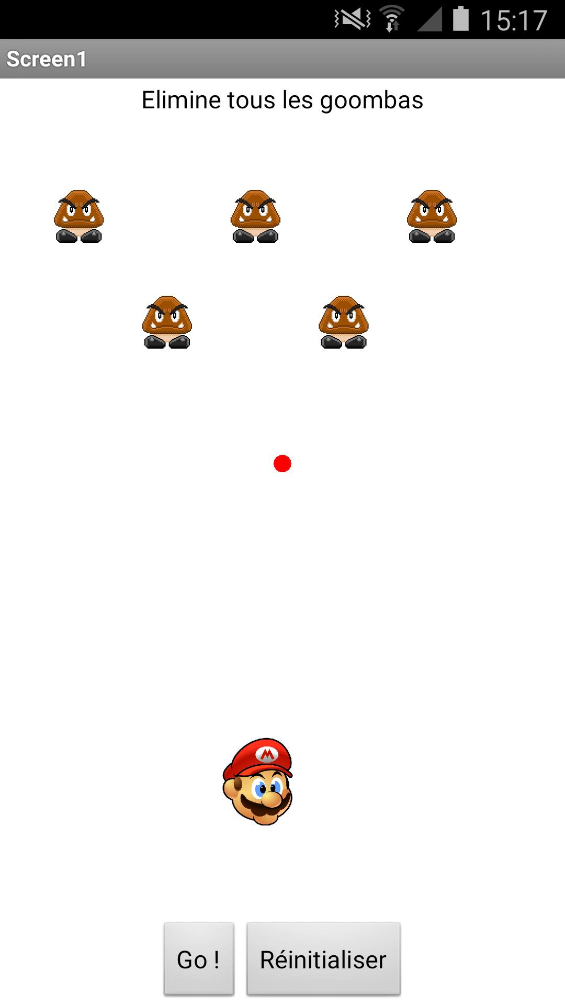
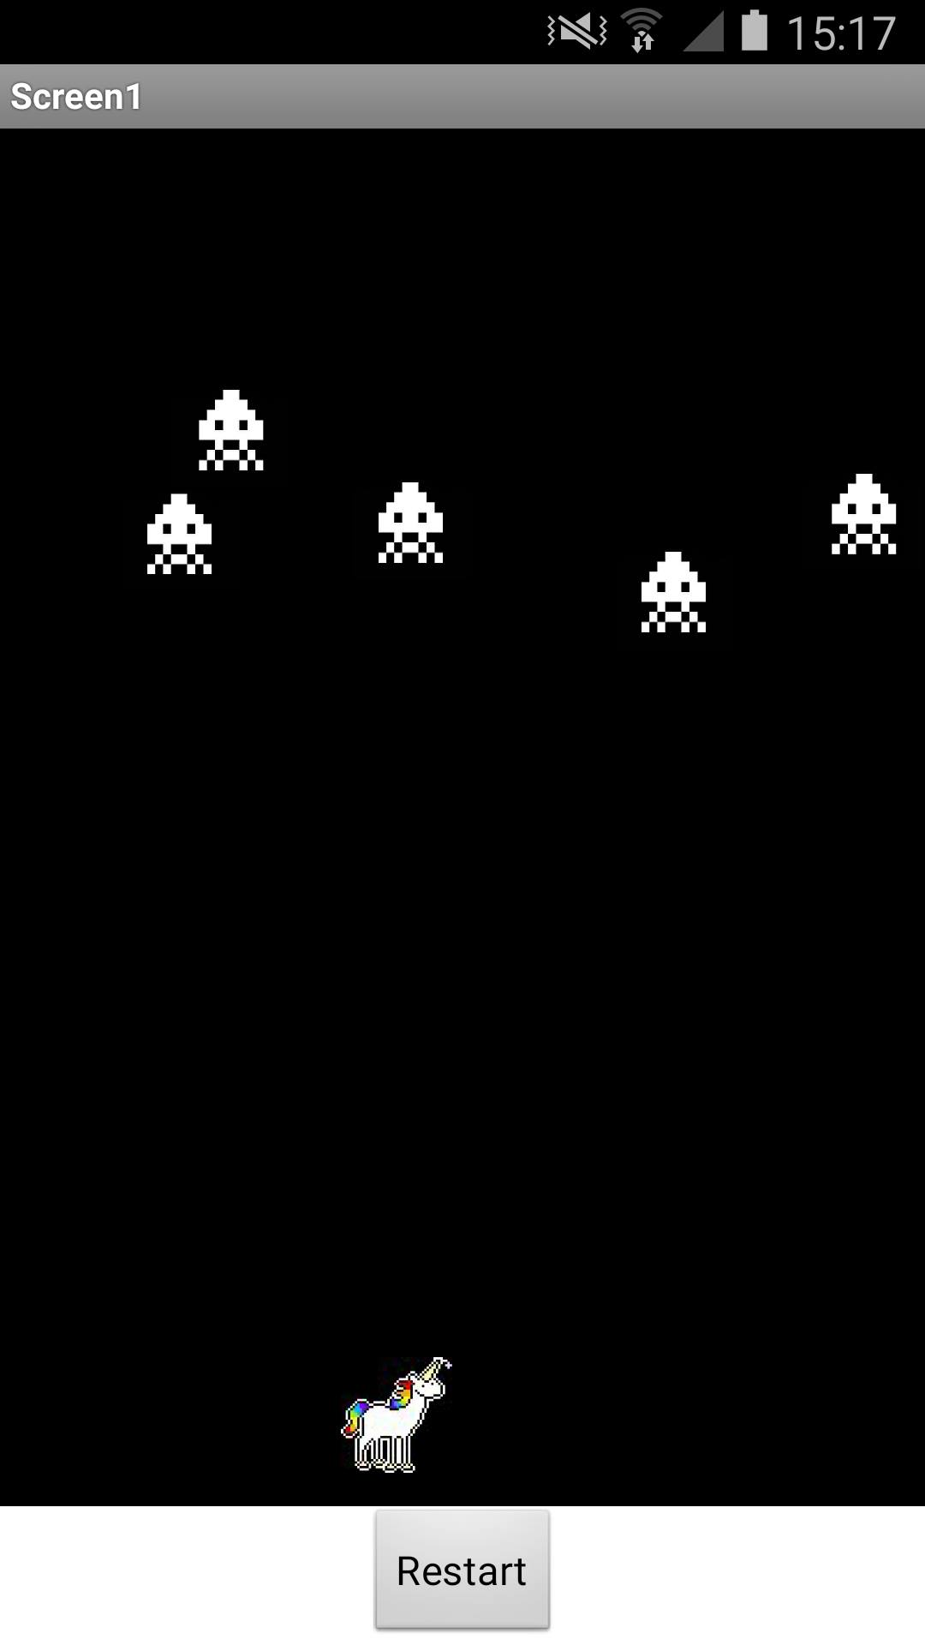
Application: Space Invaders
Créez votre propre Space Invaders
Choisissez des images pour votre tireur et les envahisseurs venus de l’espace (ou de Mario Bros)
Implémentez un mini jeu de tir comme vous le souhaitez (attention: il est compliqué d’avoir plusieurs balles tirées sur l’écran en même temps)
Exemple: votre tireur se déplace grâce à l’accéléromètre, le tir s’enclenche quand vous touchez le cadre et les envahisseurs disparaissent lorsqu’ils sont touchés par la balle!

